Slide 1
جامعة طرابلس كلية تقنية المعلومـــــات -قسم نظم المعلومات
المقرر الدراسي ITGS222
أساسيات نظم المعلومات Foundation of Information Systems
إعداد
أ.إبتسام العاشوري أ.فاطمة القاضي
algadyfatma@gmail.com ebtesamalashouri@gmail.com
المحاضرة الثالثة

Slide 2
أنشطة وإجراءات نظام المعلومات
يعتمد نظام المعلومات (المحوسب) على مجموعة من النشاطات والإجراءات لإنتاج المعلومات، وهي:
إدخال موارد البيانات (تأمين موارد المدخلات المطلوبة).
معالجة البيانات.
إخراج منتجات المعلومات (تأمين موارد المخرجات).
تخزين البيانات(تأمين موارد الخزن) .
السيطرة على أداء النظام(التحكم).

Slide 3
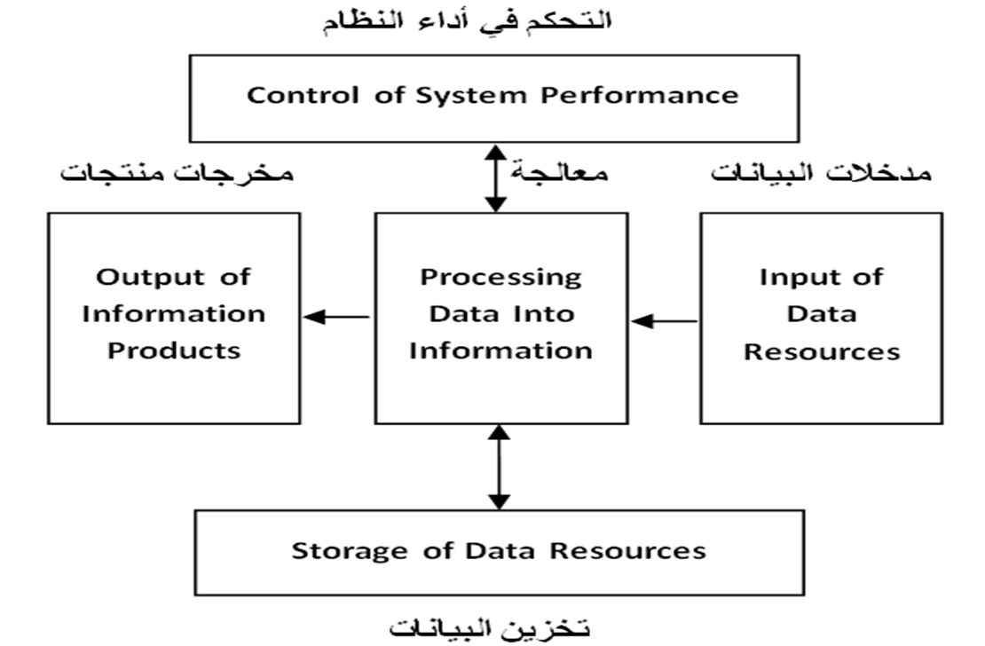
أنشطة وإجراءات نظام المعلومات

Slide 4
تابع أنشطة وإجراءات نظام المعلومات
إدخال موارد البيانات.
جميع أنواع البيانات وبعض المعلومات المسترجعة أحياناً توضع في نظام الحاسوب من خلال وسائل إدخال مناسبة، وفي مقدمتها لوحة المفاتيح keyboard، والفأرة mouse، والماسح الضوئيscanner . وهنا ينبغي على مدخل البيانات التأكد من صحة البيانات المسجلة والمدخلة إلى النظام.

Slide 5
تابع أنشطة وإجراءات نظام المعلومات
مثال على ذلك بيانات عن تعاملات البيع sales transactions حيث أن الشخص المسؤول عن المبيعات يمكن أن يدخل بيانات البيع مباشرة الى الحاسوب باستخدام لوحة المفاتيحkeyboard أو وسائل المسح الضوئيoptical scanning devices أو أن يعبئ قسيمة جاهزة على الحاسوب، أو أية وسيلة تسهل من عملية إدخال البيانات إلى نظام المعلومات، حيث يتأكد البائع من أنه أدخل البيانات المطلوبة بشكلها الصحيح، عن طريق متابعة شاشة الحاسوب.

Slide 6
تابع أنشطة وإجراءات نظام المعلومات
معالجة البيانات.
تتعرض البيانات Dataالمدخلة إلى نظام الحاسوب إلى نشاطات معالجة مثل: الاحتسابCalculating ، والمقارنةComparing ، والفرزSorting ، والتصنيفClassifying ، والتلخيصSummarizing وهذه النشاطات تعمل على تنظيمOrganize ، وتحليلAnalyze ، ومعالجة Manipulate ، وبذلك يجري تحويلها إلى معلومات Information للمستخدم النهائي. كما أن أي بيانات تخزن في نظام المعلومات ينبغي أيضاً أن يكون لها إدامة، عن طريق إجراءات نشاطات التصحيح والتحديث.

Slide 7
تابع أنشطة وإجراءات نظام المعلومات
فمثلا البيانات التي يتم الحصول عليها بخصوص الشراء يمكن :
تضاف إلى نتائج المبيعات .
تقارن بالمعايير لتحديد فيما إذا كانت صالحة لخصم البيع.
تخزن بتسلسل رقمي استنادا إلى أرقام تعريف المنتج.
تصنف إلى فئات المنتجات (مواد غذائية أو مواد غير غذائية).

Slide 8
تابع أنشطة وإجراءات نظام المعلومات
إخراج منتجات المعلومات (تأمين موارد المخرجات):
هنا ينبغي أن تنقل البيانات المعالجة (المعلومات) من وحدة المعالجة المركزية CPU الى وسيلة اخراج مناسبة.
فالمعلومات بمختلف أشكالها تحول إلى المستخدم النهائي وتكون جاهزة لهم بشكل مخرجات مثل: الرسائل، والتقارير، والنماذج، والرسومات، والتي يمكن أن تجهز بواسطة شاشة الحاسوب، أو إجابات صوتية، أو منتجات ورقية، أو وسائط متعددة . مثال ذلك مدير المبيعات قد يستعرض شاشة العرض للتدقيق على أداء الأشخاص الذين يقوم بالبيع، أو يستقبل رسالة صوتية هاتفية محوسبة، أو يستلم مخرجات مطبوعة عن نتائج البيع الشهرية، وهكذا.

Slide 9
تابع أنشطة وإجراءات نظام المعلومات
تخزين البيانات (تأمين موارد الخزن ).
التخزين هو وحدة أساسية من وحدات نظم المعلومات لأنه من النشاطات المهمة لنظم المعلومات ،حيث يتم بشكل منظم كحقول وملفات وقواعد بيانات لغرض تسهيل الاستخدامات اللاحقة في معالجات أخرى، أو استرجاعها.

Slide 10
تابع تخزين البيانات
تعتبر البيانات والمعلومات موارد فائقة الأهمية يمكن أن تخزن في نظام المعلومات بالأشكال التالية:
قواعد البيانات Data bases والتي تحتوي على البيانات المعالجة والمنظمة.
قواعد النماذج Model bases وتحتوي على نماذج نظرية، ورياضية، ومنطقية توضح العلاقات في المنظمة، ومنطق الحسابات، أو الأساليب التحليلية.
قواعد المعرفة Knowledge bases وتحتوي على المعرفة بصور مختلفة مثل الحقائق والقواعد الخاصة بمواضيع مختلفة.

Slide 11
تابع تخزين البيانات
مثلا بيانات البيع تُجمع وتُخزن في قاعدة بيانات المبيعات لمعالجة لاحقة. وهي التي تنتج تقرير تحليل المبيعات اليومية والأسبوعية والشهرية لتقدم للإدارة. ونظام دعم القرارات decision support system في الجانب الآخر يعتمد على قاعدة نماذج لأساليب القرارات المعتمدة وأساليب تحليلية تساعد المدراء على صناعة القرارات. أما النظام الخبير expert system فإنه يستخدم قواعد المعرفة لتطوير استدلالات حول مواضيع معينة ويعطي للمستفيد مشورة خبيرة.

Slide 12
تابع أنشطة وإجراءات نظام المعلومات
السيطرة على أداء النظام(التحكم).
يتوجب على نظام المعلومات إنتاج تغذية عكسية حول فعاليات الادخال، والمعالجة ،والإخراج، والخزن. ولابد من متابعة هذه التغذية العكسية وتقويمها لتحديد فيما اذا كان النظام قادراً على تحقيق الإنجاز بحسب المعايير الموضوعة. ثم يتم اتخاذ إجراءات مناسبة للحصول على منتجات (معلومات) ملائمة لاحتياجات المستخدم الأخير(المستفيد).

Slide 13
تابع أنشطة وإجراءات نظام المعلومات
فمثلا قد يكتشف المدير أن المجموع شبه النهائي للمبيعات في تقرير المبيعات تم إضافته إلى المجموع النهائي بشكل خاطئ. وعليه لا بد من تعديل أساليب الإدخال أو أساليب المعالجة لتحسب بشكل صحيح كل عمليات المبيعات التي حصلت وعولجت في نظام معلومات المبيعات.

Slide 14
خصائص نظام المعلومات المثالي
التكامل بین عناصر النظام:
وهذا یعني أن یمثل النظام وحدة متماسكة ومتكاملة من العملیات والأنشطة، بمعنى تكامل الأنظمة الفرعیة لنظام المعلومات بحیث یكون نشاط أي نظام فرعي مكملا لأنشطة النظم الفرعیة الأخرى. فمخرجات نظام التسویق (المعلومات) مثلا هي مدخلات لنظم المالیة والإنتاج والعكس صحیح، وفي كل الظروف تتكامل عملیات النظم الفرعیة لتشكل بمجموعها نظام المعلومات المتكامل.
التوازن:
یصمم نظام المعلومات الإداري بحیث یحقق التوازن في إمداد المستفیدین بالمعلومات اللازمة لتحقیق الأهداف المطلوبة، ویحقق التوازن بین دقة المعلومات وتكلفة الحصول علیها، مما یؤدي إلى توفیر المعلومات الصحیحة والدقیقة للشخص المناسب، وبالكمیة والوقت المطلوب، وبأقل تكلفة.

Slide 15
تابع خصائص نظام المعلومات المثالي
تأمین الحمایة للمعلومات:
یُعد موضوع أمن المعلومات من الموضوعات المهمة في نظم المعلومات الحدیثة، ویعني ذلك أن یُصمم النظام لیسمح فقط لأشخاص محددین بالدخول إلى المعلومات المخزنة، وأن یمنع الأشخاص المتطفلین وغیر المسموح لهم بالدخول إلى المعلومات والاطلاع علیها، وذلك بواسطة مجموعة من أنظمة الحمایة الخاصة كاستخدام عدة كلمات سر في المرة الواحدة للدخول إلى النظام مثلاً ، كما یعین أیضاً حفظ البیانات من الفقد وذلك عن طریق تخزین النسخ الأصلیة للبرمجیات ونسخ احتیاطیة من قاعدة البیانات في مكان آمن بعید عن موقع العمل.

Slide 16
تابع خصائص نظام المعلومات المثالي
التصمیم الفعال:
بهدف تصمیم واستخدام نظم المعلومات بكفاءة، لابدَ من:
فهم البیئة والهیكل التنظیمي والوظائف.
رغبة الادارة في تقويم دورها في اتخاذ القرارات.
دراسة الإمكانیات والقدرات، والفرص المقدمة من تكنولوجیا المعلومات لتقدیم الحلول.

